Slide 1
RecipeHub
Филип Бакалов

Slide 2

Въведение
RecipeHub е уеб базирана платформа за управление на рецепти.
Позволява на потребителите да създават, редактират и разглеждат рецепти.
Изградено с ASP.NET Core MVC

Slide 3

Цел на проекта
Създаване на удобна платформа за споделяне и управление на рецепти.
Осигуряване на потребителска автентикация и управление на акаунти.
Демонстрация на трислойна архитектура.

Slide 4
Структура на проекта
RecipeHub.Data
Модели: Recipe, Category, Ingredient
Контекст: ApplicationDbContext
Seed данни и миграции
RecipeHub.Services
Интерфейс: IRecipeService
Услуги: RecipeService – логика за CRUD операции
RecipeHub.Web
MVC контролери: RecipesController
Views: Index, Create, Details, EditAreas: Identity за управление на потребители

Slide 5
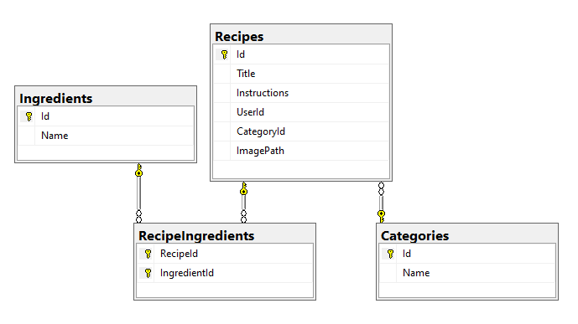
Структура на базата данни

Slide 6
Основни функции на приложението
Регистрация и вход за потребители.
Създаване на рецепти с избрана категория и съставки.
Редакция и изтриване на съществуващи рецепти.
Преглед на всички рецепти с категории и съставки.
Филтриране по категории.

Slide 7


Демонстрация на приложението
https://github.com/fbakalov/RecipeHub

Slide 8
Технологии и инструменти
ASP.NET Core MVC
Entity Framework Core
SQL Server / LocalDBASP.NET
Identity за автентикация

